Slide 1
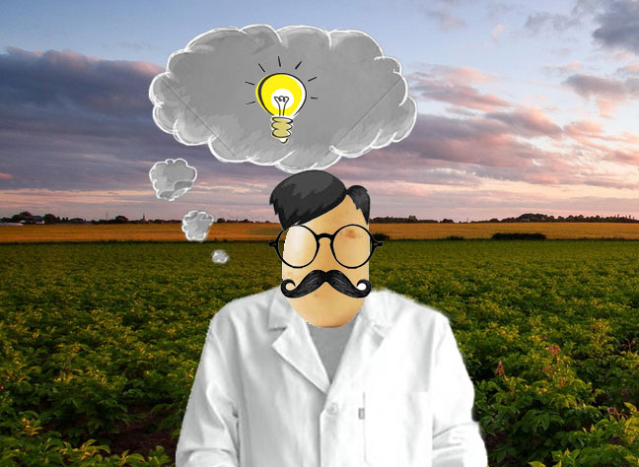

Projet : Smart Patate
Groupe :
REBATTU Benjamin
ROBERT Antoine
WEISS Martin

Slide 2
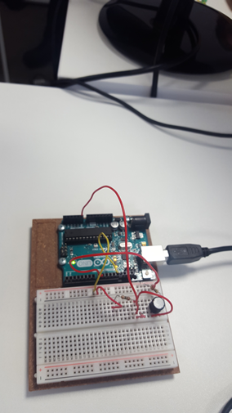

Expérience 1 :
Montage :
Résultats :
Fréquence | 500Hz | 1KHz | 10KHz | 50KHz | 100KHz | 200KHz | 300KHz | 400KHz | 500KHz | 600KHz
Tension crête à crête pas touché | 5V | 5V | 5V | 5V | 5V | 5V | 4V | 1,25V | 0,8V | 1V
Tension crête à crête touché | 5V | 5V | 5V | 5V | 5V | 3,75V | 1V | 0,35V | 0,3V | 0,3V

Slide 3
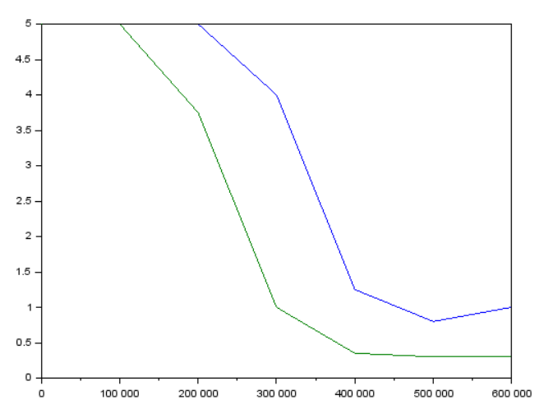
Pourquoi parle-t-on de capteur capacitif ?
Quelle composant du montage notre corps humain remplace-t-il ?
Calcul de la capacité du corps humain
En bleu: on ne touche pas la patate
En vert: on touche la patate

Slide 4
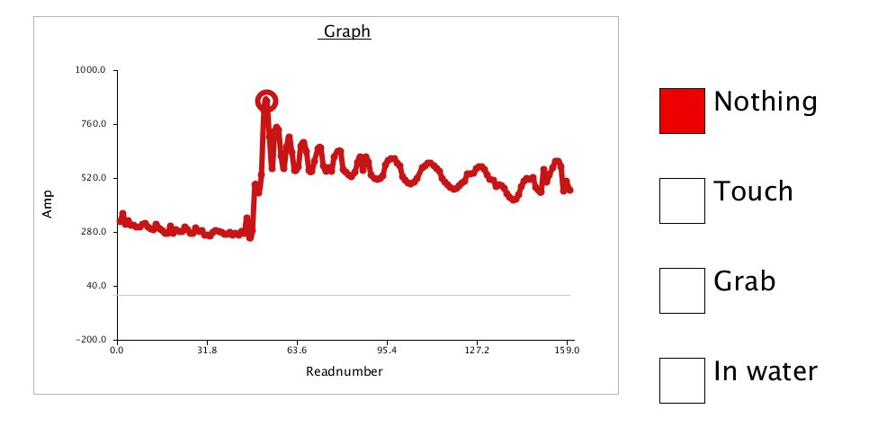
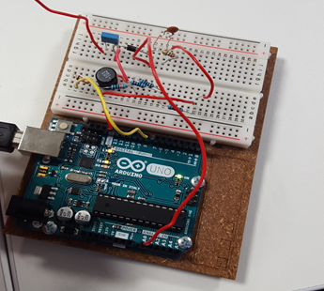
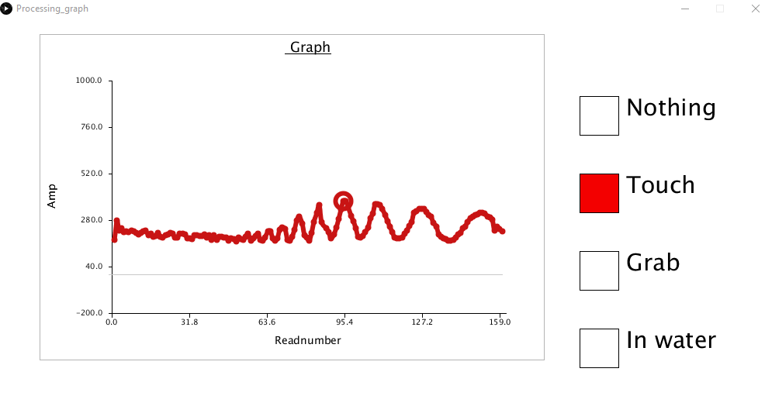
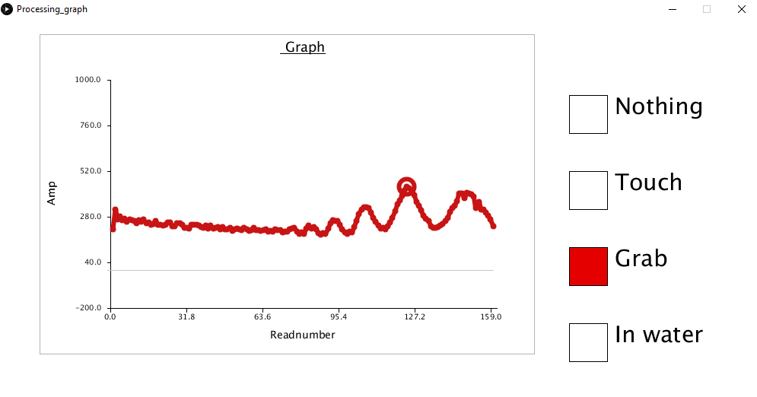
Expérience 2 :
Montage :
Restitution des résultats
Explication des changements sur les graphiques

Slide 5
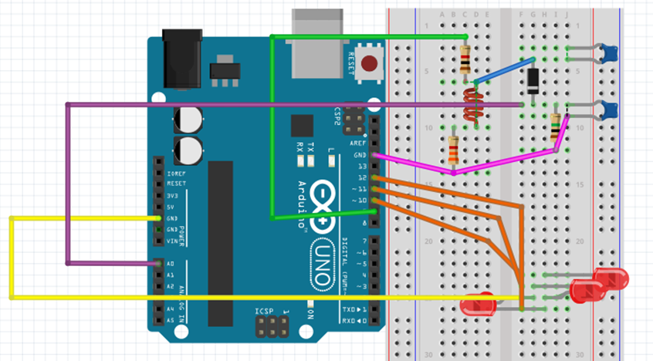
Prototype et démonstration :
Aucun contact: aucune LED ne s’allume.
Un doigt: une LED s’allume.
Deux doigts: deux LED s’allume.
Trois doigts: les trois LED s’allument

Slide 6
BILAN :
Avantages | Inconvénients
Notions en électronique | Début difficile
Notions de capteur capacitif | Difficulté de réglage des paramètres
Familiarisation avec l’Arduino
Travail en groupe
Échéance à respecter
Découverte de nouveaux langages
Conclusion :
Première approche du travail en groupe
Première approche des conditions de travail futures
Approche plutôt positive

